Slide 1

อย่ายึดพระเจ้าเพียงเปลือกนอก

Slide 2
2 ทิโมธี 3:1-5
1 แต่จงเข้าใจข้อนี้คือ วาระสุดท้ายนั้นจะเป็นเวลาที่น่ากลัว
2 เพราะผู้คนจะเห็นแก่ตัว รักเงินทอง โอ้อวด หยิ่งยโส ชอบดูหมิ่น ไม่เชื่อฟังพ่อแม่ อกตัญญู ชั่วร้าย
3 ไร้มนุษยธรรม ไม่ให้อภัยกัน ใส่ร้ายกัน ไม่ยับยั้งชั่งใจ ดุร้าย เกลียดชังความดี
4 ทรยศ มุทะลุ โอหัง รักความสนุกมากกว่ารักพระเจ้า
5 ยึดถือทางพระเจ้าแต่เพียงเปลือกนอก แต่ปฏิเสธฤทธิ์เดชของทางนั้น จงอย่าเกี่ยวข้องกับคนพวกนั้น

Slide 3


Slide 4


Slide 5


Slide 6


Slide 7


Slide 8
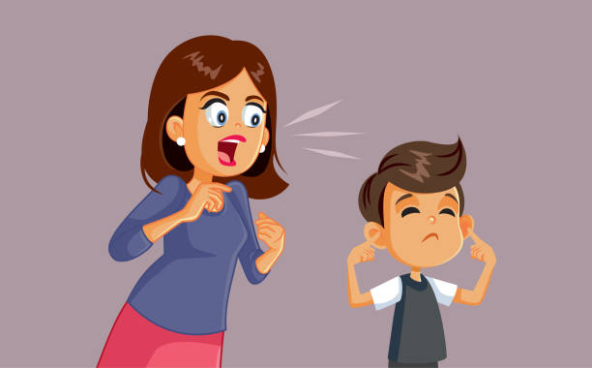

Slide 9
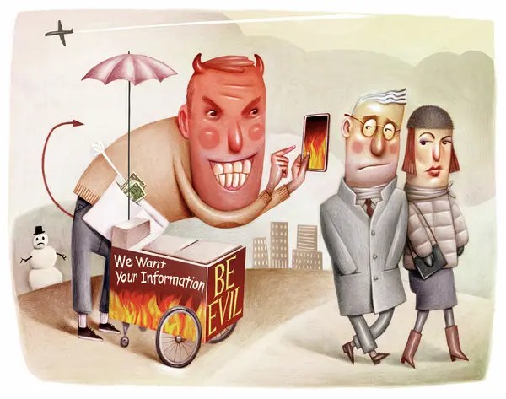

Slide 10


Slide 11
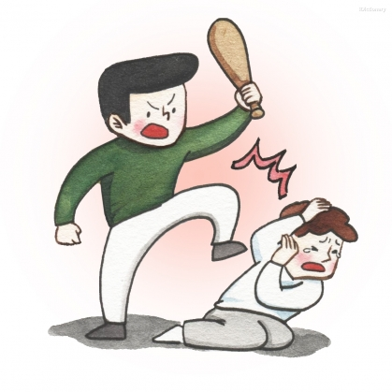

Slide 12


Slide 13


Slide 14
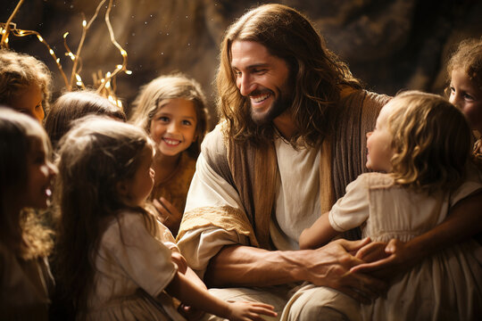
สุภาษิต 22:6
จงฝึกเด็กในทางที่เขาควรจะเดินไป
และเมื่อเขาเติบใหญ่ เขาจะไม่พรากจากทางนั้น

Slide 15
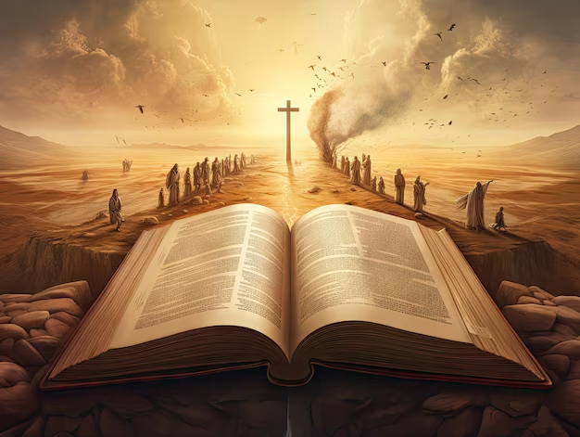
สดุดี 119:10
ข้าพระองค์แสวงหาพระองค์ด้วยสุดใจ
ขออย่าให้ข้าพระองค์หลงไปจากพระบัญญัติของพระองค์

